Slide 1
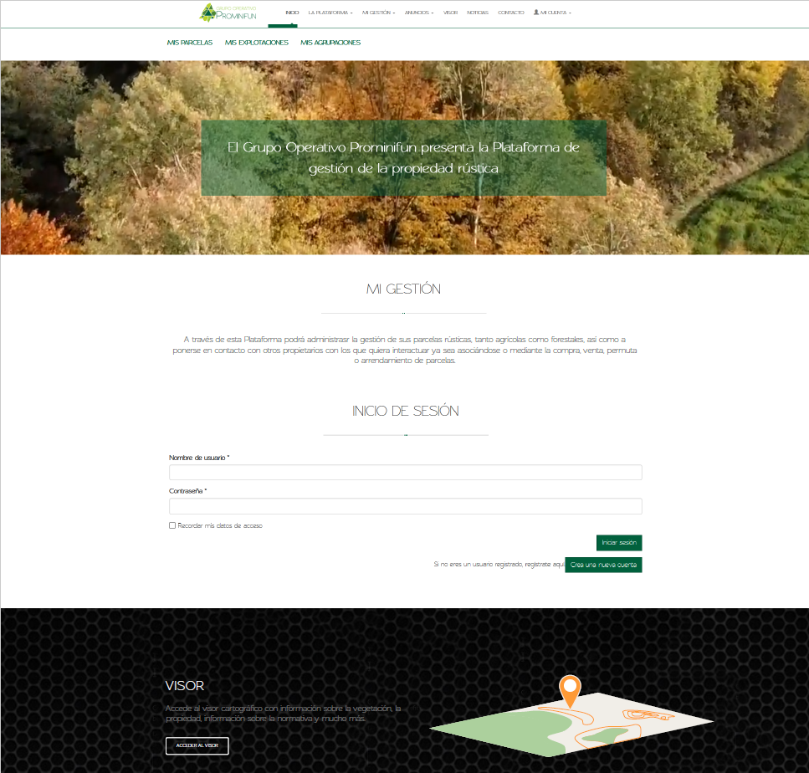

Slide 2
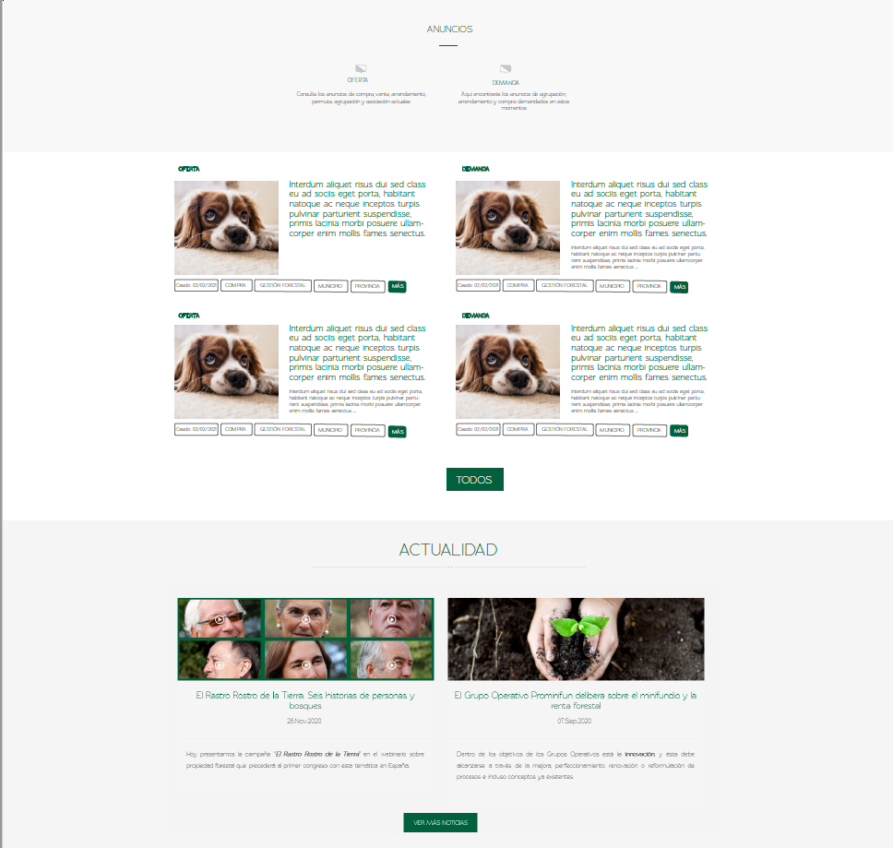

Slide 3

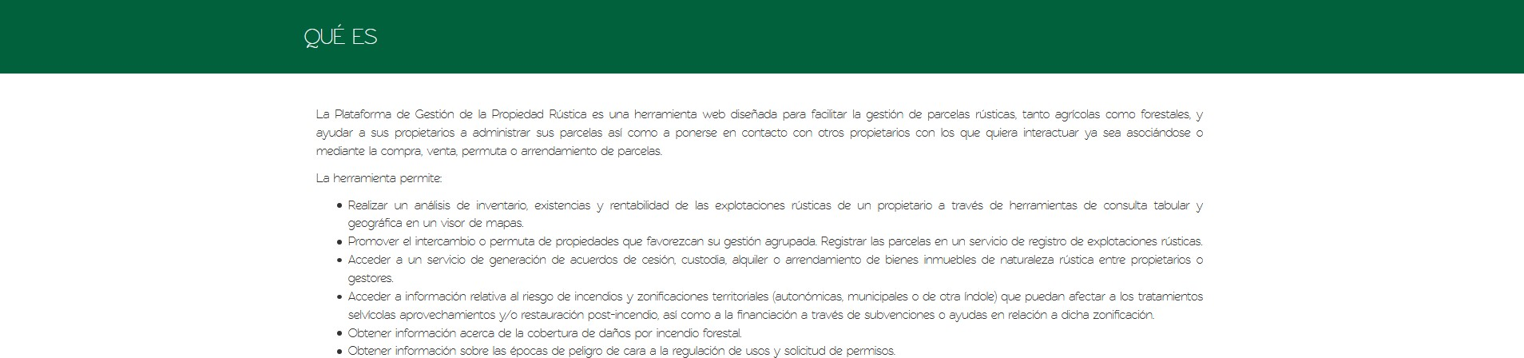



Slide 4
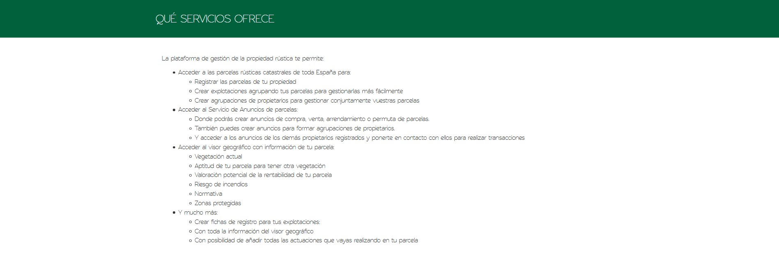


Slide 5
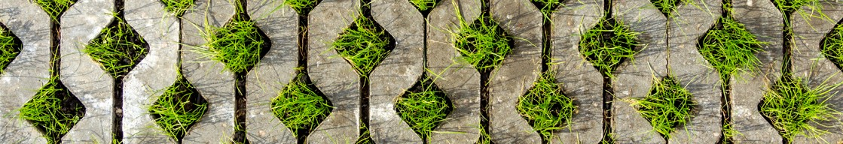




Slide 6


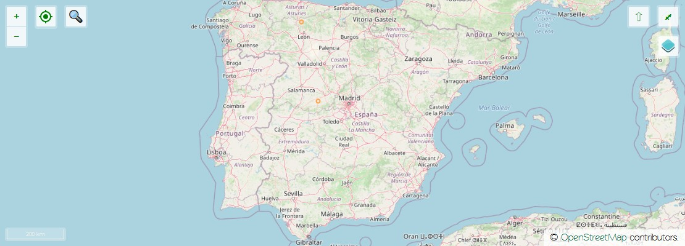
MI GESTIÓN
MIS PARCELAS MIS EXPLOTACIONES AGRUPACIONES
En esta sección el usuario puede consultar sus parcelas catastrales ya registradas en esta plataforma o añadir otras parcelas nuevas asociadas a su cuenta de usuario.
A continucación se muestra la sección MIS PARCELAS REGISTRADAS en la que se expone sus parcelas dadas de alta en esta plataforma. Si lo que desea es registrar una nueva, puede hacerlo a continucación en NUEVA PARCELA indicando en el proceso de registro la nueva referencia castastral.
Una vez que tenga alguna parcela registrada, yapuede crear explotaciones y agrupaciones.
NUEVA PARCELA
MIS PARCELAS REGISTRADAS

Slide 7
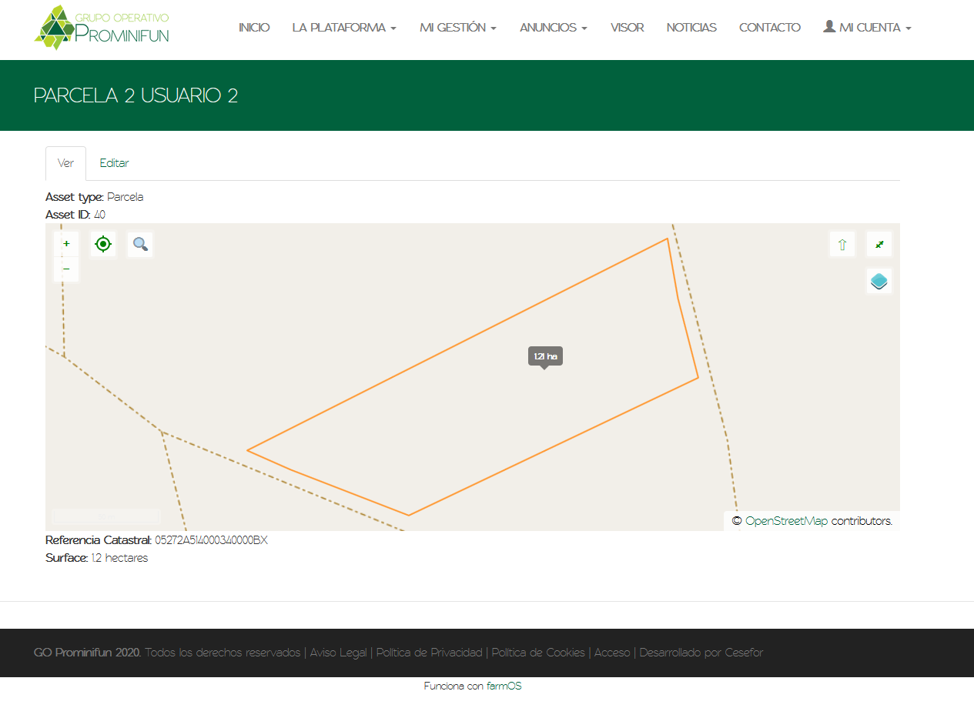

Slide 8



MIS PARCELAS MIS EXPLOTACIONES AGRUPACIONES
Se considera Explotación al conjunto de una o más parcelas en las que el usuario quiere realizar su gestión.
En esta sección el usuario puede consultar sus explotaciones ya registradas en esta plataforma o añadir otras explotaciones nuevas asociadas a su cuenta de usuario.
A continucación se muestra la sección MIS EXPLOTACIONES REGISTRADAS en la que se expone sus explotaciones dadas de alta en esta plataforma. Si lo que desea es registrar una nueva a través de NUEVA EXPLOTACIÓN indicando en el proceso de registro la parcela o parcelas que desee asociar a esa explotación.
Una vez que tenga alguna explotación registrada, ya puede crear agrupaciones.
NUEVA EXPLOTACIÓN
MIS EXPLOTACIONES REGISTRADAS

Slide 9
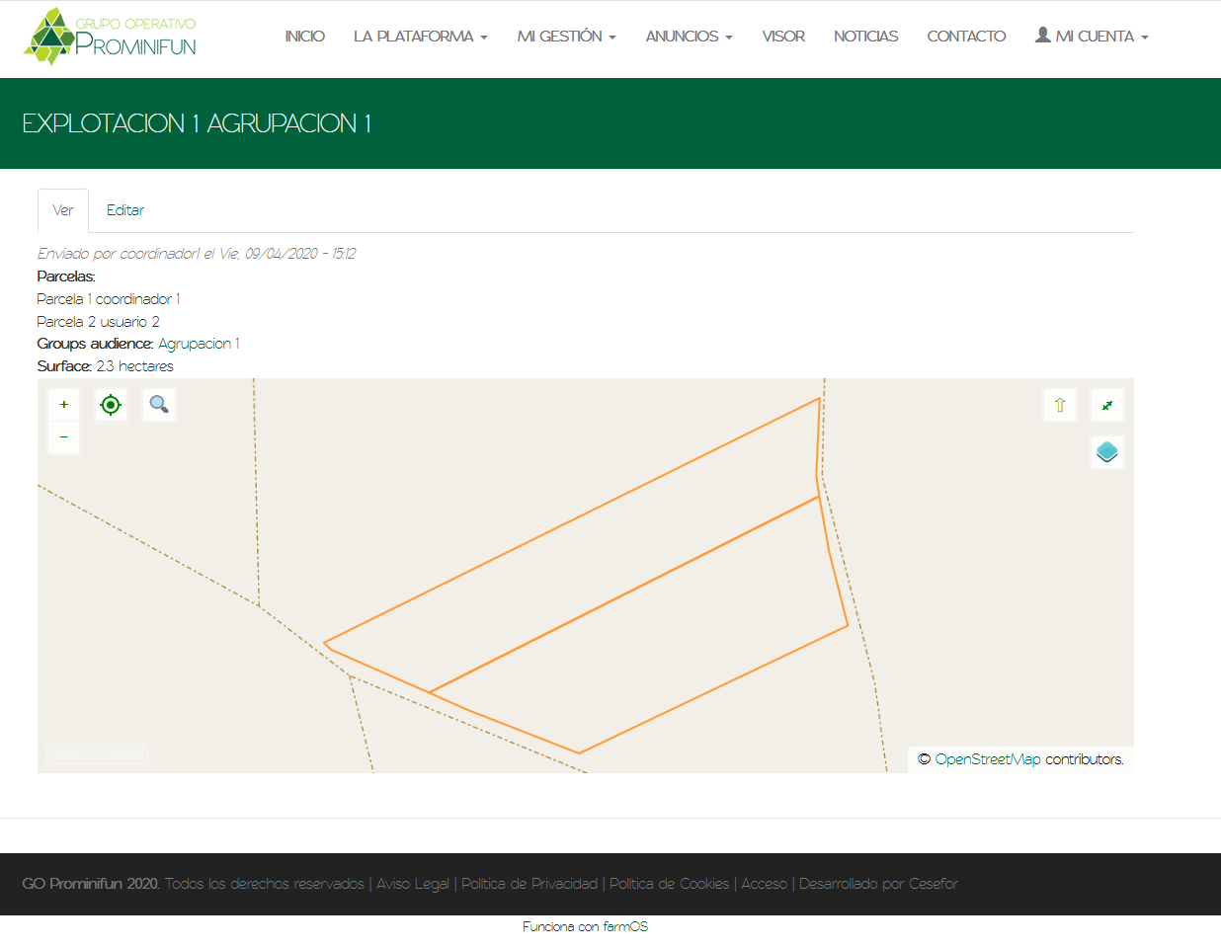

Slide 10



MIS PARCELAS MIS EXPLOTACIONES AGRUPACIONES
Se considera Agrupación al conjunto de una o más explotaciones en las que el usuario quiere realizar su gestión.
En esta sección el usuario puede consultar sus agrupaciones ya registradas en esta plataforma o añadir otras nuevas asociadas a su cuenta de usuario.
A continucación se muestra la sección MIS AGRUPACIONES REGISTRADAS en la que se exponen sus agrupaciones dadas de alta en esta plataforma. Si lo que desea es registrar una nueva a través de NUEVA AGRUPACIÓN indicando en el proceso de registro la explotación o explotaciones que desee asociar a esa agrupación.
Le recordamos que antes de crear una agrupación debe tener registradas las parcelas y las explotaciones.
NUEVA AGRUPACIÓN
AGRUPACIÓN 1
EXPLOTACIÓN 1
EXPLOTACIÓN 2
EXPLOTACIÓN 3...
AGRUPACIÓN 2
AGRUPACIÓN 3
AGRUPACIÓN 4

Slide 11

MIS ANUNCIOS
Buscar anuncio
OFERTA DEMANDA TODOS
TIPO DE ANUNCIO
Compra Venta
Arrendamiento Permuta Agrupación Asociación
TIPO DE GESTIÓN
Agrícola Forestal...
MUNICIPIO
PROVINCIA
BUSCAR
Crear anuncio
TODOS MIS ANUNCIOS
OFERTA
Interdum aliquet risus dui sed class eu ad sociis eget porta, habitant
natoque ac neque inceptos turpis
pulvinar parturient suspendisse,
primis lacinia morbi posuere ullam- corper enim mollis fames senectus.
Interdum aliquet risus dui sed class eu ad sociis eget porta, habitant natoque ac neque inceptos turpis pulvinar partu- rient suspendisse, primis lacinia morbi posuere ullamcorper enim mollis fames senectus ....
DEMANDA
Interdum aliquet risus dui sed class eu ad sociis eget porta, habitant
natoque ac neque inceptos turpis
pulvinar parturient suspendisse,
primis lacinia morbi posuere ullam- corper enim mollis fames senectus.
Interdum aliquet risus dui sed class eu ad sociis eget porta, habitant natoque ac neque inceptos turpis pulvinar partu- rient suspendisse, primis lacinia morbi posuere ullamcorper enim mollis fames senectus ....
Ceado: 02/02/2021
COMPRA
GESTIÓN FORESTAL
MUNICIPIO
PROVINCIA
MÁS
Ceado: 02/02/2021
COMPRA
GESTIÓN FORESTAL
MUNICIPIO
PROVINCIA
MÁS
OFERTA
Interdum aliquet risus dui sed class eu ad sociis eget porta, habitant
natoque ac neque inceptos turpis
pulvinar parturient suspendisse,
primis lacinia morbi posuere ullam- corper enim mollis fames senectus.
Interdum aliquet risus dui sed class eu ad sociis eget porta, habitant natoque ac neque inceptos turpis pulvinar partu- rient suspendisse, primis lacinia morbi posuere ullamcorper enim mollis fames senectus ....
DEMANDA
Interdum aliquet risus dui sed class eu ad sociis eget porta, habitant
natoque ac neque inceptos turpis
pulvinar parturient suspendisse,
primis lacinia morbi posuere ullam- corper enim mollis fames senectus.
Interdum aliquet risus dui sed class eu ad sociis eget porta, habitant natoque ac neque inceptos turpis pulvinar partu- rient suspendisse, primis lacinia morbi posuere ullamcorper enim mollis fames senectus ....
Ceado: 02/02/2021
COMPRA
GESTIÓN FORESTAL
MUNICIPIO
PROVINCIA
MÁS
Ceado: 02/02/2021
COMPRA
GESTIÓN FORESTAL
MUNICIPIO
PROVINCIA
MÁS
DEMANDA
Interdum aliquet risus dui sed class eu ad sociis eget porta, habitant
natoque ac neque inceptos turpis
pulvinar parturient suspendisse,
primis lacinia morbi posuere ullam- corper enim mollis fames senectus.
Interdum aliquet risus dui sed class eu ad sociis eget porta, habitant natoque ac neque inceptos turpis pulvinar partu- rient suspendisse, primis lacinia morbi posuere ullamcorper enim mollis fames senectus ....
OFERTA
Interdum aliquet risus dui sed class eu ad sociis eget porta, habitant
natoque ac neque inceptos turpis
pulvinar parturient suspendisse,
primis lacinia morbi posuere ullam- corper enim mollis fames senectus.
Interdum aliquet risus dui sed class eu ad sociis eget porta, habitant natoque ac neque inceptos turpis pulvinar partu- rient suspendisse, primis lacinia morbi posuere ullamcorper enim mollis fames senectus ....
Ceado: 02/02/2021
COMPRA
GESTIÓN FORESTAL
MUNICIPIO
PROVINCIA
MÁS
Ceado: 02/02/2021
COMPRA
GESTIÓN FORESTAL
MUNICIPIO
PROVINCIA
MÁS
1
2
3

Slide 12


MIS ANUNCIOS
OFE RTA
Interdum aliquet risus dui sed class eu ad sociis eget porta,
habitant natoque ac neque inceptos turpis pulvinar parturient
suspendisse, primis lacinia morbi posuere ullamcorper enim mollis
Ceado: 02/02/2021
COMPRA
GESTIÓN FORESTAL
MUNICIPIO
PROVINCIA
nterdum aliquet risus dui sed class eu ad sociis eget porta, habitant natoque ac neque inceptos turpis pulvinar parturient suspendisse, primis lacinia morbi posuere ullamcor- per enim mollis fames senectus. Placerat mollis taciti felis mi proin potenti aptent ridiculus in, venenatis rhoncus et rutrum non at habitasse mus, conubia laoreet vehicula magna egestas sodales arcu ultricies. Quam pulvinar eget in magnis curae netus gravida tristique arcu, dictumst bibendum senectus donec quisque nisi molestie aliquam, leo posuere malesuada sagittis semper morbi urna at.
EDITAR
ELIMINAR
RENOVAR PUBLICACIÓN
TODOS

Slide 13
ANUNCIOS
Buscar anuncio
OFERTA DEMANDA TODOS
TIPO DE ANUNCIO
Compra Venta
Arrendamiento Permuta Agrupación Asociación
TIPO DE GESTIÓN
Agrícola Forestal...
MUNICIPIO
PROVINCIA
BUSCAR
Crear anuncio
Interdum aliquet risus dui sed class eu ad sociis eget porta,
habitant natoque ac neque inceptos turpis pulvinar partu- rient suspendisse, primis lacinia morbi posuere ullamcorper enim mollis fames senectus ....
OFERTA
Interdum aliquet risus dui sed class eu ad sociis eget porta, habitant
natoque ac neque inceptos turpis
pulvinar parturient suspendisse,
primis lacinia morbi posuere ullam- corper enim mollis fames senectus.
DEMANDA
Interdum aliquet risus dui sed class
eu ad sociis eget porta, habitant
natoque ac n urpis pulvinar partu
eque inceptos t
rient suspendis
BUSCAR
se,
primis lacinia morbi posuere ullam-
corper enim mollis fames senectus.
Interdum aliquet risus dui sed class eu ad sociis eget porta, habitant natoque ac neque inceptos turpis pulvinar partu- rient suspendisse, primis lacinia morbi posuere ullamcorper enim mollis fames senectus ....
Ceado: 02/02/2021
COMPRA
GESTIÓN FORESTAL
MUNICIPIO
PROVINCIA
MÁS
Ceado: 02/02/2021
COMPRA
GESTIÓN FORESTAL
MUNICIPIO
PROVINCIA
MÁS
OFERTA
Interdum aliquet risus dui sed class eu ad sociis eget porta, habitant
natoque ac neque inceptos turpis
pulvinar parturient suspendisse,
primis lacinia morbi posuere ullam- corper enim mollis fames senectus.
Interdum aliquet risus dui sed class eu ad sociis eget porta, habitant natoque ac neque inceptos turpis pulvinar partu- rient suspendisse, primis lacinia morbi posuere ullamcorper enim mollis fames senectus ....
DEMANDA
Interdum aliquet risus dui sed class eu ad sociis eget porta, habitant
natoque ac neque inceptos turpis
pulvinar parturient suspendisse,
primis lacinia morbi posuere ullam- corper enim mollis fames senectus.
Interdum aliquet risus dui sed class eu ad sociis eget porta, habitant natoque ac neque inceptos turpis pulvinar partu- rient suspendisse, primis lacinia morbi posuere ullamcorper enim mollis fames senectus ....
Ceado: 02/02/2021
COMPRA
GESTIÓN FORESTAL
MUNICIPIO
PROVINCIA
MÁS
Ceado: 02/02/2021
COMPRA
GESTIÓN FORESTAL
MUNICIPIO
PROVINCIA
MÁS
DEMANDA
Interdum aliquet risus dui sed class eu ad sociis eget porta, habitant
natoque ac neque inceptos turpis
pulvinar parturient suspendisse,
primis lacinia morbi posuere ullam- corper enim mollis fames senectus.
Interdum aliquet risus dui sed class eu ad sociis eget porta, habitant natoque ac neque inceptos turpis pulvinar partu- rient suspendisse, primis lacinia morbi posuere ullamcorper enim mollis fames senectus ....
OFERTA
Interdum aliquet risus dui sed class eu ad sociis eget porta, habitant
natoque ac neque inceptos turpis
pulvinar parturient suspendisse,
primis lacinia morbi posuere ullam- corper enim mollis fames senectus.
Interdum aliquet risus dui sed class eu ad sociis eget porta, habitant natoque ac neque inceptos turpis pulvinar partu- rient suspendisse, primis lacinia morbi posuere ullamcorper enim mollis fames senectus ....
Ceado: 02/02/2021
COMPRA
GESTIÓN FORESTAL
MUNICIPIO
PROVINCIA
MÁS
Ceado: 02/02/2021
COMPRA
GESTIÓN FORESTAL
MUNICIPIO
PROVINCIA
MÁS
1
2
3

Slide 14
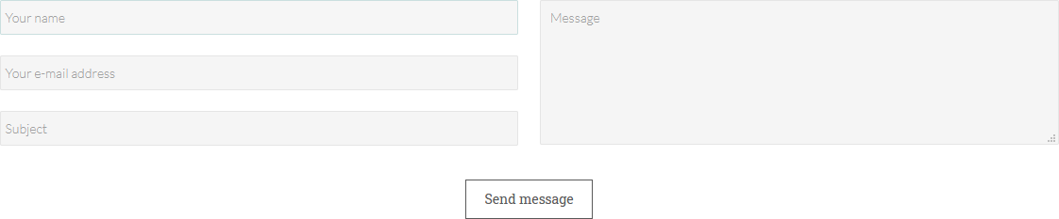
ANUNCIOS
OFERTA
Interdum aliquet risus dui sed class eu ad sociis eget porta,
habitant natoque ac neque inceptos turpis pulvinar parturient
suspendisse, primis lacinia morbi posuere ullamcorper enim mollis
Ceado: 02/02/2021
COMPRA
GESTIÓN FORESTAL
MUNICIPIO
PROVINCIA
nterdum aliquet risus dui sed class eu ad sociis eget porta, habitant natoque ac neque inceptos turpis pulvinar parturient suspendisse, primis lacinia morbi posuere ullamcor- per enim mollis fames senectus. Placerat mollis taciti felis mi proin potenti aptent ridiculus in, venenatis rhoncus et rutrum non at habitasse mus, conubia laoreet vehicula magna egestas sodales arcu ultricies. Quam pulvinar eget in magnis curae netus gravida tristique arcu, dictumst bibendum senectus donec quisque nisi molestie aliquam, leo posuere malesuada sagittis semper morbi urna at.
TODOS LOS ANUNCIOS

Slide 15
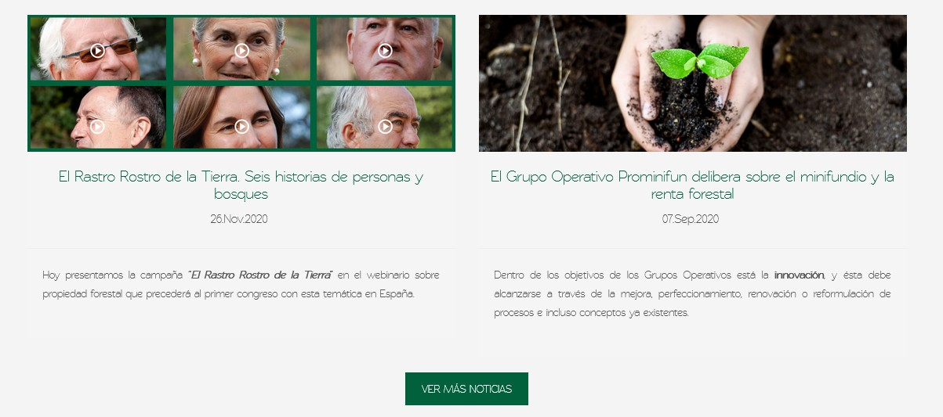


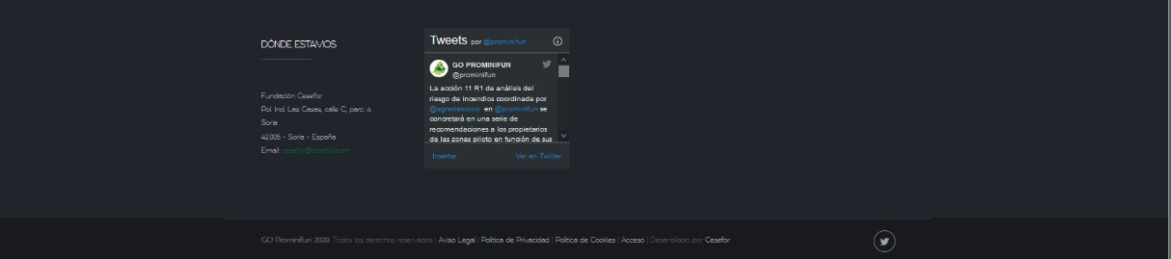

Slide 16
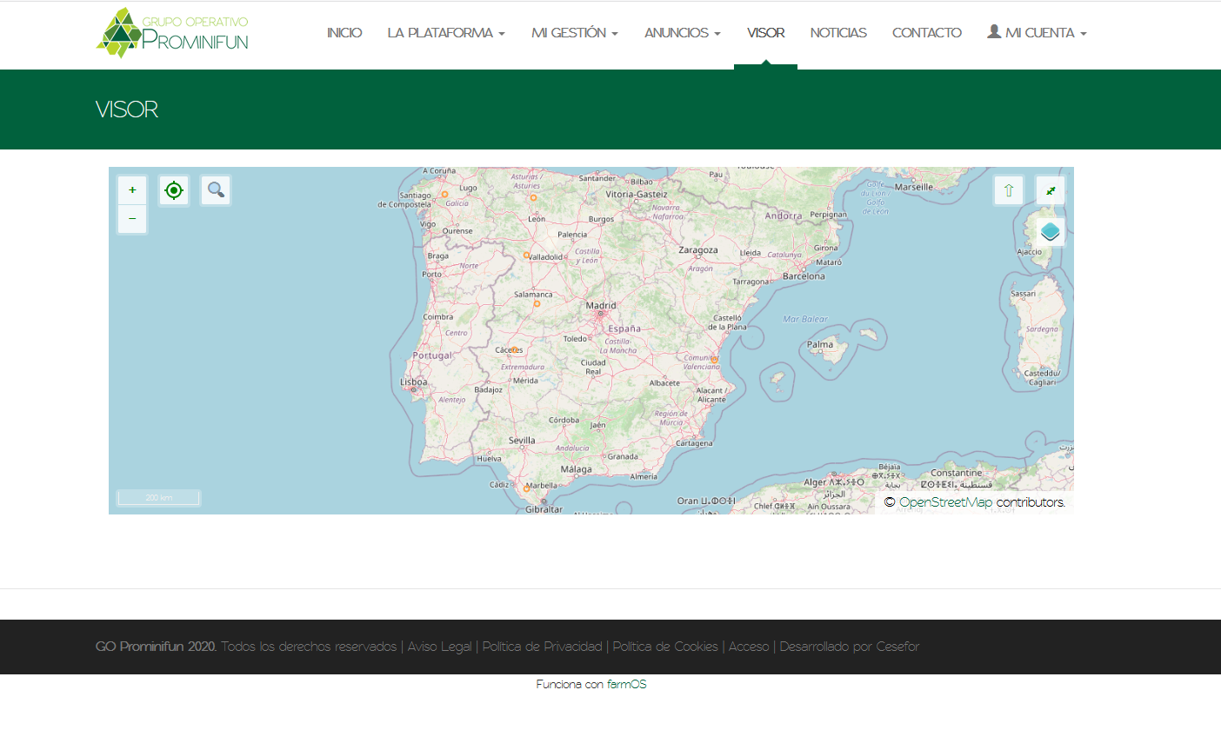
Capa | Ámbito
Parcelas catastro | Nacional
Vegetación actual (MFE) | Nacional
SIGPAC | Nacional
Aptitud para diferentes especies | 15 provincias
Inventario actual | Comarcas piloto
Valoración potencial | 15 provincias
Riesgo Legal Incendios Escala municipio | 15 provincias
Riesgo Intrínseco de Incendios | Comarcas piloto
Usos del suelo SIOSE | España
Caracterización agroclimática SIGA | Nacional
Red Natura 2000 | Nacional
Identificación georeferenciada de la normativa aplicable: incendios, tratamientos selvícolas | Nacional, a nivel de CCAA
Parcelas “activas” de otros usuarios (Catastro | Nacional
Mapa base | Nacional
Entidades asociadas al proyecto | Nacional

Slide 17

Capa | Ámbito
Parcelas catastro | Nacional
Vegetación actual (MFE) | Nacional
SIGPAC | Nacional
Aptitud para diferentes especies | 15 provincias
Inventario actual | Comarcas piloto
Valoración potencial | 15 provincias
Riesgo Legal Incendios Escala municipio | 15 provincias
Riesgo Intrínseco de Incendios | Comarcas piloto
Usos del suelo SIOSE | España
Caracterización agroclimática SIGA | Nacional
Red Natura 2000 | Nacional
Identificación georeferenciada de la normativa aplicable: incendios, tratamientos selvícolas | Nacional, a nivel de CCAA
Parcelas “activas” de otros usuarios (Catastro | Nacional
Mapa base | Nacional
Entidades asociadas al proyecto | Nacional

